Slide 1




Název školy: ZŠ Klášterec nad Ohří, Krátká 676
Autor: Bc. Michael RADIMERSKÝ
Název materiálu: VY_32_INOVACE_5_5_ KONTROLNÍ PĚTIMINUTOVKA Č. 5
Číslo projektu: CZ.1.07/1.4.00/21.1115
Anotace: KONTROLNÍ PĚTIMINUTIVKA pro 9. ročník. Jednotlivé snímky jsou časováním nastaveny tak, že se mění po 45 sekundách.

Slide 2
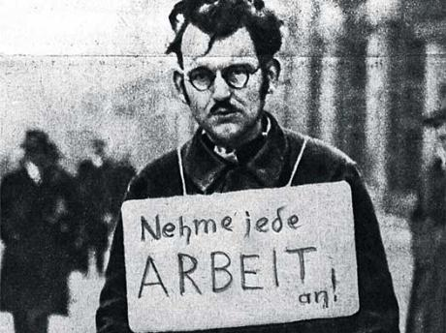
PĚTIMINUTOVKA č. 5
Devátý ročník

Slide 3
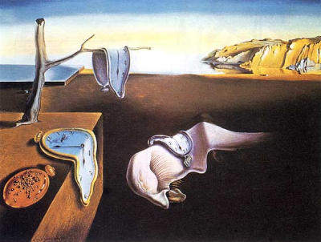
1.
Představitelem uměleckého směru, který využívá geometrických tvarů je SALVADOR DALÍ?
(ANO/NE)

Slide 4
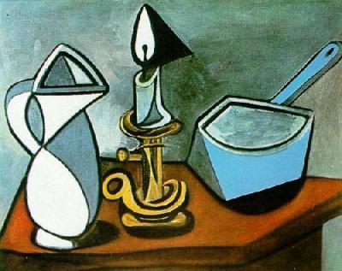
2.
Představitelem uměleckého směru, který se zabýval sny a fantazií je PABLO PICASSO?
(ANO/NE)

Slide 5
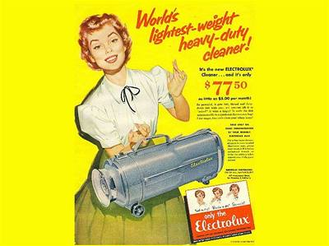
3.
Výroba rostla, podařilo se zastavit nezaměstnanost, montážní linky v továrnách dokázaly podstatně zlevnit výrobu, zemědělství stačilo produkovat dostatek potravin. Je toto charakteristika období let 1925 – 1929?
ANO nebo NE

Slide 6
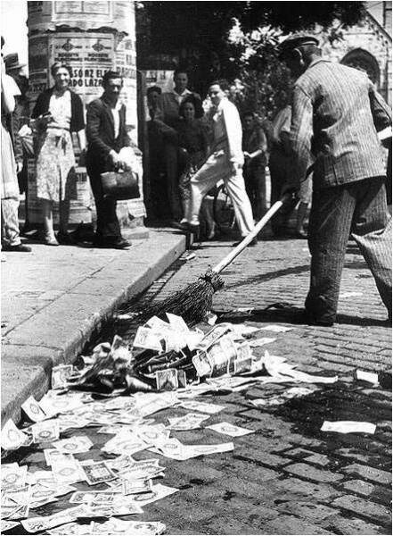
4.
Toho dne došlo k prudkému poklesu hodnoty akcií a cenných papírů. Lidé, kteří s vidinou zbohatnutí vložili své úspory právě do jejich nákupu, se rázem stali žebráky.
Je toto charakteristika „černého čtvrtku“ – 24.10.1929?
(ANO/NE)

Slide 7
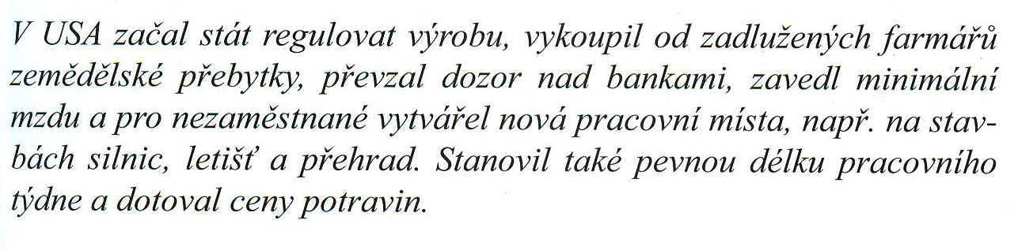
5.
Jak se jmenoval plán na záchranu ekonomiky, který byl přijat v USA?
(2 slova)

Slide 8
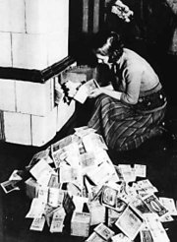
6.
Napiš aspoň 2 příčiny této světové hospodářské krize.

Slide 9
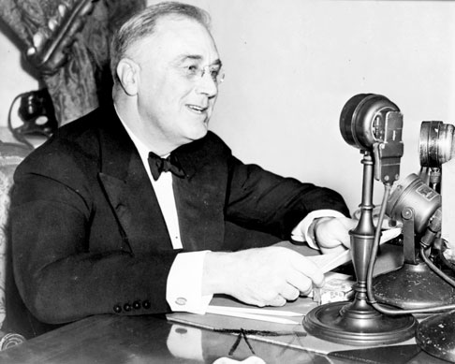
7.
Jak se jmenoval americký prezident, který představil úspěšný plán na vyvedení USA z krize
(1 slovo)

Slide 10
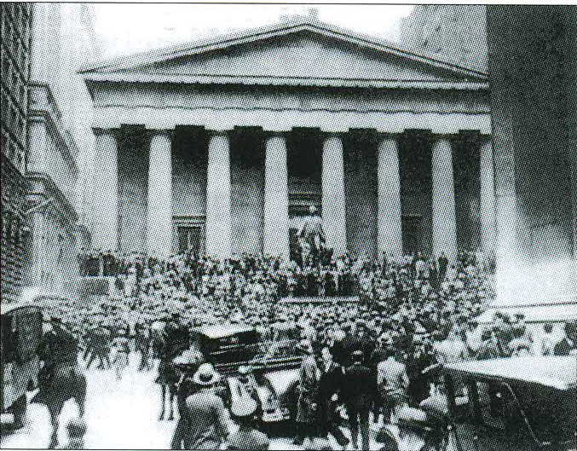
8.
Ve kterém městě USA byla burza, jejíž pád začal světovou hospodářskou krizi?
(2 slova)

Slide 11
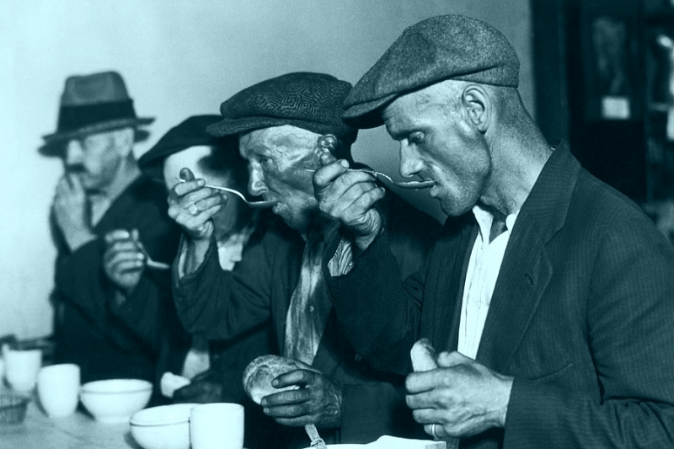
9.
Dopadla světová hospodářská krize i na Československo?
(ANO/NE)

Slide 12
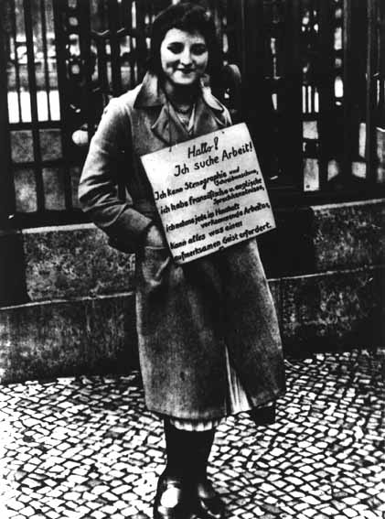
10.
Co nejvíce trápilo lidi během světové hospodářské krize?

Slide 13
Použité zdroje:
Obrázky jsou z www.google.cz a nepodléhají žádným autorským právům.
Není-li uvedeno jinak je materiál dílem autorky podle učebních osnov odpovídajících ŠVP vyučovaných podle učebnic:
CSC. ČAPKA, František doc. PhDr. Dějepis pro 9. ročník. Novověk, moderní dějiny. 1. vydání. Nový Malín: Nová škola, s. r. o., 2010. učebnice vytvořená v souladu s RVP ZV. ISBN 978-80-7289-185-6.
Učebnice je vybavena doložkou: „Schválilo MŠMT čj. 11336/2010-22 dne 24. června 2010 k zařazení do seznamu učebnic pro základní školy jako součást ucelené řady učebnic pro vzdělávací obor Dějepis s dobou platnosti šest let.

Slide 14
ZDROJE PRO OBRÁZKY:
http://1.bp.blogspot.com/-3y2lNsTz-BE/TxRPw2k9bOI/AAAAAAAAEpM/TIpzxzgQO3k/s1600/182186v1_jpg_6563c%255B1%255D.jpg
http://expressionofcolour.files.wordpress.com/2011/03/salvador-dali-la-persistance-de-la-m-moire-25227.jpg
http://www.slavneobrazy.cz/obr/pict/1195.jpg
http://i.idnes.cz/07/102/gal/NYV1e7e03_lux.jpg
http://www.knihy-a.cz/wp-content/uploads/2011/10/obrazek2.jpg
http://www.ucebnice-dejepisu.ic.cz/img/o/180px-Inflation-1933.jpg
http://www.loc.gov/loc/lcib/0804/images/expand-newdeal01.jpg
http://blog.idnes.cz/blog/3911/160836/wallstreet.jpg
http://www.moderni-dejiny.cz/PublicFiles/UserFiles/image/Videogalerie/03_MEZIVAL/800x800_Velka_hospodarska_krize.jpg
http://www.vitaernitas.de/material/original/1932arbeitslose.jpg

